Slide 1
Absolutna orientacja na Klienta XIX Konferencja GAZTERM - maj 2016

Slide 2
… Agenda
Wartości i otoczenie PGNiG
Sprzedaż / oferta
Obsługa klienta

Slide 3
WARTOŚCI I OTOCZENIE

Slide 4
Otoczenie PGNiG
Konkurencja
Regulacje
Klienci

Slide 5
Klient w centrum uwagi
Kiedyś byliśmy w biznesie sprzedaży gazu ziemnego
Teraz nasz biznes oznacza, że jesteśmy partnerem dla naszych klientów
Od teraz skutecznie odpowiadamy na potrzeby naszych klientów

Slide 6
Odpowiadanie na potrzeby
Marketing 1.0 – bieżąca obsługa Klienta
Marketing 2.0 (PGNiG 2.0)
– budowanie WARTOŚCI dla Klienta poprzez szukanie trwałych przewag konkurencyjnych
Klient w centrum KAŻDEJ DECYZJI
WIEDZA - ciągły proces zrozumienia potrzeb Klienta
KORZYŚĆ – budowanie wartości MARKI poprzez dostarczanie wymiernych korzyści
KOMUNIKACJA – efektywne komunikacja z Klientem

Slide 7
Wiedza o kliencie i konsumencie
CEL:
Budowa przewagi konkurencyjnej dzięki wiedzy o kliencie
Eksploracja
Poszukiwanie i kreowanie potrzeb klienta
Diagnostyka
Efektywna komunikacja z klientem
Segmentacje
Zrozumienie procesów decyzyjnych
Konkurencja
Budowa przewag konkurencyjnych
BADANIA i ANALIZY

Slide 8
SPRZEDAŻ

Slide 9
Portfolio produktowe w 2016 r.
Obszar B2B
GAZ
ENERGIA
GAZ
ENERGIA
Produkty standardowe
Elastyczna cena
Stałe oszczędności dla Biznesu
Produkt Transzowy
Umowa łączona
gaz + prąd
Produkt miksowy
w tym mix produktów, transze, index
Produkt indeksowany
Produkt on line
e - commerce
Energia do dalszej Odsprzedaży
Promocje
Dedykowane programy czasowe
Standardowa oferta
Utrzymanie i cenniki standard
Notes:
Oferta produktowa w obrocie detalicznym grupy – Państwo wiecie lepiej…..
Teraz – wjeżdża slajd
Podobnie – poszerzamy ofertę dla klientów indywidualnych, kreując produkty własne praz partnerskie
Produkty gaz:
Produkty standardowe
Produkty dedykowane klientom biznesowym – obecnym i nowym - w taryfach od W5 do W8C oraz E. Klient ma możliwość podpisania kontraktu na okres od 6 do 24 miesięcy. Dodatkowo w ramach Elastycznej ceny klient może wybrać liczbę faktur planowych oraz termin płatności faktury rozliczeniowej zgodnie ze swoimi preferencjami.
Produkt miksowy
Produkt bazujący na miksie stałej ceny, zakupu transz oraz ceny indeksowanej.
Produkt umożliwiający klientowi w dowolny i elastyczny sposób definiować formułę sprzedaży na okres trwania kontraktu w oparciu o stałą cenę, transze oraz cenę indeksowaną.
Produkt on line
Produkt dedykowany do sprzedaży poprzez e-bok (pierwszy etap rozwoju e - commerce). Produkt on line bazuje na prostej formule cenowej i elastycznym podejściu do obsługi poprzez Internet, dedykowany szczególnie klientom w segmentach mały i średni biznes.
Promocje
Czasowe akcje bazujące na specjalnych warunkach bazujące na produktach Elastyczna cena i Stałe Oszczędności dla Biznesu. Pozyskanie i utrzymanie klientów na bardzo atrakcyjnych warunkach.
Produkty EE:
Produkt Transzowy
Produkt pozwalający klientowi zdywersyfikować koszty zakupu energii elektrycznej i zminimalizować ryzyko zmienności cen. Zakup energii elektrycznej odbywa się w transzach określonych przez Klienta w wyznaczonym przez Klienta dniu.
Produkt indeksowany
Produkt dający możliwość zakupu energii elektrycznej wg formuły cenowej opartej o index TGE
Energia do dalszej Odsprzedaży
Produkt umożliwiający zakup energii przez Klienta do dalszej odsprzedaży dla podmiotów związanych z umową z Klientem
Standardowa oferta
Czasowe akcje promocyjne bazujące na specjalnych warunkach cenowych.
Przygotowanie standardowych cenników energii bazujące na wycenie giełdowej.
Produkt gaz+EE:
Jedna umowa sprzedaży dla paliwa gazowego oraz energii elektrycznej
Produkt dający możliwość połączenia kompleksowej umowy sprzedaży paliwa gazowego i umowy sprzedaży energii elektrycznej dla Biznesu na jednej umowie sprzedaży. Produkt uwzględnia wystawienie dwóch oddzielnych faktur rozliczeniowych dla Klienta (jedna za paliwo gazowego i jedna za energię elektryczną).

Slide 10
Budowanie oferty
projekty rozwojowe
Rozwój rynku LNG/CNG
Inne produkty energetyczne
Inne rozwiązania
Aktualna ilość stacji CNG oraz ilość pojazdów napędzanych tym ekologicznym paliwem są dalece nieadekwatne do potencjału jaki to paliwo niesie i korzyści jakie może przynieść naszemu środowisku.
Poszerzamy naszą ofertę produktów energetycznych, specjalna oferta energii elektrycznej dla naszych Klientów już wkrótce.
Wkrótce zaoferujemy kolejne produkty dla naszych Klientów, które pomogą im w prowadzeniu lub optymalizacji biznesu (sektor b2b) lub przyczynią się do większego komfortu (sektor b2c).

Slide 11
Program ograniczania niskiej emisji działania na rzecz poprawy jakości powietrza
Akcja promocyjna B2C
„Czyste źródło korzyści”
Współpraca z samorządami
Zawarcie porozumień
Koncept:
Zrezygnuj z węgla – wybierz gaz do ogrzewania.
Nagrody dla klientów:
300 zł – taryfa W2
500 zł – taryfa W3
Porozumienia z 33 miastami/gminami:
m. in. Kraków, Wałbrzych, Gdańsk, Poznań, Gdynia, Sopot
Wspólne prowadzenie działań informacyjnych - likwidacja palenisk węglowych na rzecz ekologicznego ogrzewania gazowego
Spotkania z mieszkańcami
Dyżury w urzędach
Pomoc w załatwieniu formalności - procedura przyłączeniowa
+
Start akcji: 01.05.2016 r. | Cel: Poprawa jakości powietrza

Slide 12
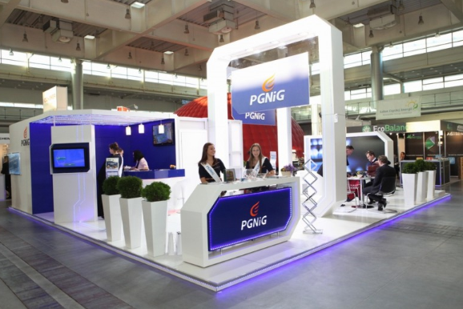
OBSŁUGA KLIENTA

Slide 13
Kontakt z Klientem
Poszerzyliśmy kanały kontaktu z Klientem – wprowadziliśmy nowe i bardziej wydajne mechanizmy obsługi
Przedefiniowaliśmy zakres działań Przedstawicieli Handlowych w celu zwiększenia ich efektywności i dostępności
Przeprowadzamy regularny monitoring poziomu satysfakcji Klienta i podejmujemy kroki aby go podnieść
Wprowadzamy rozwiązania techniczne umożliwiające Klientom wygodniejszą samoobsługę
Notes:
Chcemy być dostępni w takim czasie i miejscu, które będą najwygodniejsze dla naszego Klienta.

Slide 14
Elektroniczne kanały obsługi
Wzrost jakości obsługi, przy jednoczesnej kontroli kosztów – dynamiczny wzrost ilości użytkowników eBok oraz e-faktury (B2C)
Liczba kont e-BOK [tys]
Liczba klientów korzystających z e-faktury [tys]
+48%
704
+74%
305
476
175
Styczeń 2015
Lipiec 2015
Grudzień 2015
Marzec 2016
Styczeń 2015
Lipiec 2015
Grudzień 2015
Marzec 2016

Slide 15
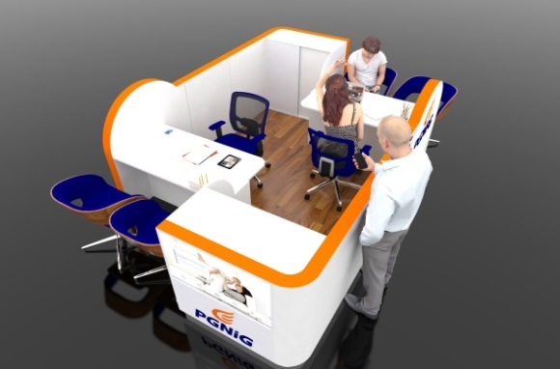
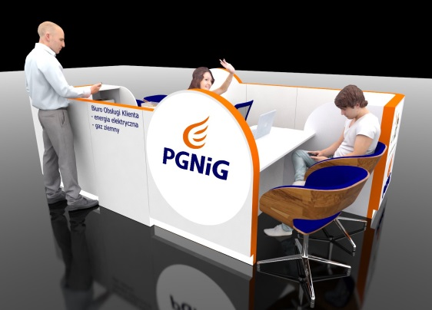
Absolutna orientacja na KLIENTA
Biura Obsługi Klienta
Klient może spotkać się z nami osobiście w 126 punktach na terenie całej Polski!
Otwieramy kolejne Biura Obsługi Klienta w najbardziej uczęszczanych miejscach kraju

Slide 16
Dziękuję za uwagę ☺

